Slide 1
JavaEE应用开发基础
济南大学信息科学与工程学院 刘鹍

Slide 2
第15章 拦截器
· 拦截器的执行流程

Slide 3
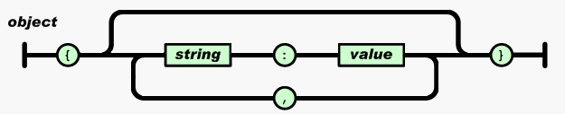
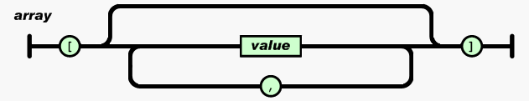
回顾：JSON+RESTful
JSON：
RESTful：无状态、格式http://.../user/1
<mvc:annotation-drivern />
@RequestBody和@ResponseBody
@PathVariable

Slide 4
回顾：JSON数据转换
…….
$.ajax({
url : "${pageContext.request.contextPath }/testJson",
type : "post",
data :JSON.stringify({username:username,password:password}),
contentType : "application/json;charset=UTF-8",
dataType : "json",
success : function(data){
if(data != null){alert("用户名为："+data.username+"密码为："+data.password);}
}
});
…….
index.jsp
登录
@Controller
public class UserController {
@RequestMapping("/testJson")
@ResponseBody
public User testJson(@RequestBody User user) { System.out.println(user);
return user;
}
}
UserController.java
public class User {
private String username;
private String password;
……
}
User.java
Notes:
使用了mvc:annotation-driven后，默认会帮我们注册默认处理请求，参数和返回值的类，当配置了mvc:annotation-driven/后，Spring就知道了我们启用注解驱动。然后Spring通过context:component-scan/标签的配置，会自动为我们将扫描到的@Component，@Controller，@Service，@Repository等注解标记的组件注册到工厂中，来处理我们的请求。
<!--注解驱动，以使得访问路径与方法的匹配可以通过注解配置-->
<mvc:annotation-driven />
<!--通过location，可以重新定义资源文件的位置-->
<mvc:resources mapping="/styles/**" location="/WEB-INF/resource/styles/"/>
<!--静态页面，如html,css,js,images可以访问-->
<mvc:default-servlet-handler />
配置静态资源的访问映射，此配置中的文件，将不被前端控制器拦截

Slide 5
回顾RESTful支持
<script src="http://libs.baidu.com/jquery/2.1.4/jquery.min.js"></script>
<script type="text/javascript">
function search(){
var id = $("#number").val();
$.ajax({
url : "${pageContext.request.contextPath }/user/"+id,
type : "GET", dataType : "json",
success : function(data){
if(data.username != null){
alert("您查询的用户是："+data.username);
}else{
alert("没有找到id为:"+id+"的 用户！");
} }
});
}
</script>
查询用户
@RequestMapping(value="/user/{id}",method=RequestMethod.GET)
@ResponseBody
public User selectUser(@PathVariable("id") String id){
……
return user;
}

Slide 6
预习检查
如何定义和配置拦截器？
单个拦截器和多个拦截器是如何执行的？

Slide 7

学习目标
1
拦截器的使用
掌握
了解
熟悉
拦截器的定义和
配置方式
拦截器的执行流程
3
2

Slide 8
第15章 拦截器
主讲内容
15.1 拦截器概述
主讲内容
Speech content
15.2 拦截器的执行流程
15.3 应用案例

Slide 9
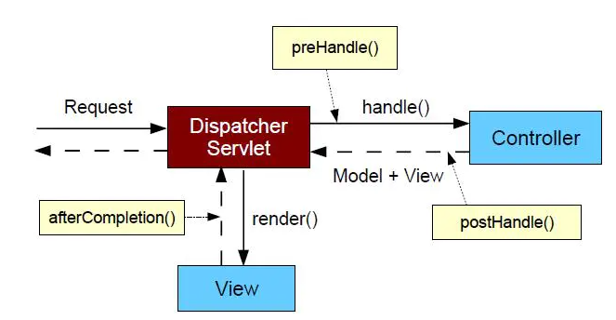
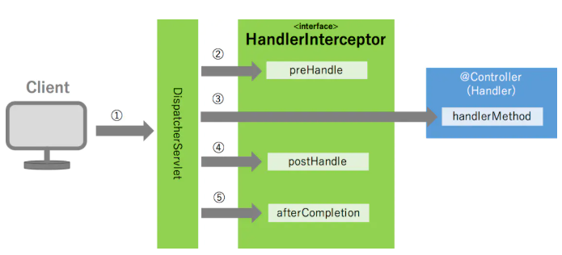
15.1 拦截器概述
Spring MVC中的拦截器（Interceptor）类似于Servlet中的过滤器（Filter），它主要用于拦截用户请求并作相应的处理。
例如通过拦截器可以进行权限验证、记录请求信息的日志、判断用户是否登录等。
Notes:
拦截器与过滤器的比较
相似
1，都有优先处理请求的权利，都可以决定是否将请求转移到请求的实际处理的控制器处。
2，都可以对请求或者会话当中的数据进行加工。
不同
1， 拦截器可以做前置处理也可以做后置处理，还可以进行完成处理，控制的 更加细致，而过滤器只负责前面的过滤行为而已。
2， 过滤器优先执行，还是拦截器优先呢？----------过滤器优先。
3，过滤器是servlet规范里面的组件。
4， 拦截器都是框架自己而外添加的组件。

Slide 10
15.1.1 拦截器的定义
要使用Spring MVC中的拦截器，就需要对拦截器类进行定义和配置。
通常拦截器类可以通过两种方式来定义。
第一种
第二种
通过实现HandlerInterceptor接口，或继承HandlerInterceptor接口的实现类（如HandlerInterceptorAdapter）来定义。
通过实现WebRequestInterceptor接口，或继承WebRequestInterceptor接口的实现类来定义。

Slide 11
15.1.1 拦截器的定义
以实现HandlerInterceptor接口方式为例，自定义拦截器类的代码如下：
在控制器方法前执行，其返回值表示是否中断后续操作。当其返回值为true时，表示继续向下执行；当其返回值为false时，会中断后续的所有操作。
public class CustomInterceptor implements HandlerInterceptor{
public boolean preHandle(HttpServletRequest request,
HttpServletResponse response, Object handler)throws Exception {
return false;
}
public void postHandle(HttpServletRequest request,
HttpServletResponse response, Object handler,
ModelAndView modelAndView) throws Exception {
}
public void afterCompletion(HttpServletRequest request,
HttpServletResponse response, Object handler,
Exception ex) throws Exception {
}
}
该方法会在控制器方法调用之后，且解析视图之前执行。可以通过此方法对请求域中的模型和视图做出进一步的修改。
该方法会在整个请求完成，即视图渲染结束之后执行。可以通过此方法实现一些资源清理、记录日志信息等工作。

Slide 12

15.1.2 拦截器的配置
在Spring MVC的配置文件中进行配置。
全局拦截器，拦截所有请求
<mvc:interceptors>
<bean class="cn.edu.ujn.interceptor.CustomInterceptor"/>
<mvc:interceptor>
<mvc:mapping path="/**"/>
<mvc:exclude-mapping path=""/>
<bean class=" cn.edu.ujn.interceptor.Interceptor1" />
</mvc:interceptor>
<mvc:interceptor>
<mvc:mapping path="/hello"/>
<bean class=" cn.edu.ujn.interceptor.Interceptor2" />
</mvc:interceptor>
...
</mvc:interceptors>
/**配置，表示拦截所有路径
配置不需要拦截的路径
/hello表示拦截所有以“/hello”结尾的路径
注意：<mvc:interceptor>中的子元素必须按照上述代码的配置顺序进行编写，否则文件会报错。

Slide 13
第15章 拦截器
主讲内容
15.1 拦截器概述
主讲内容
Speech content
15.2 拦截器的执行流程
15.3 应用案例

Slide 14
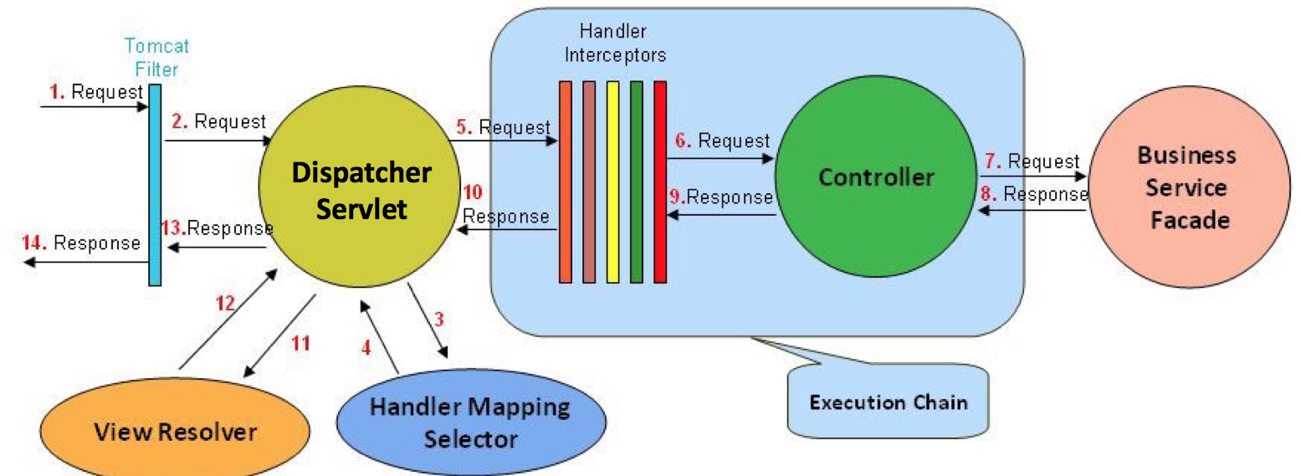
15.2 拦截器的执行流程
在运行程序时，拦截器的执行是有一定顺序的，该顺序与配置文件中所定义的拦截器的顺序相关。

Slide 15
15.2.1 单个拦截器的执行流程
单个拦截器，在程序中的执行流程如下图所示：
程序先执行preHandle()方法，如果该方法的返回值为true，则程序会继续向下执行处理器中的方法，否则将不再向下执行
CustomInterceptor（preHandle）
return true
HandlerAdapter（handle）
在业务处理器（即控制器Controller类）处理完请求后，会执行postHandle()方法，然后会通过DispatcherServlet向客户端返回响应
CustomInterceptor（postHandle）
DispatcherServlet（render）
在DispatcherServlet处理完请求后，才会执行afterCompletion()方法
CustomInterceptor（afterCompletion）

Slide 16

15.2.1 单个拦截器的执行流程
案例代码
为了验证上面所讲解的单个拦截器执行流程，接下来，就通过一个案例来演示说明。
学习案例
Hibernate
的
二级缓存

Slide 17
15.2.1 单个拦截器的执行流程
@Controller
public class HelloController {
@RequestMapping("/hello")
public String hello() {
System.out.println("Hello!");
return "success";
}
@RequestMapping("/find")
public String find() {
System.out.println("find!");
return "success";
}
}
单拦截器
public class CustomInterceptor implements HandlerInterceptor{
public boolean preHandle(..)throws Exception {
System.out.println("CustomInterceptor...preHandle");
return true;
}
public void postHandle(..) throws Exception {
System.out.println("CustomInterceptor...postHandle");
}
public void afterCompletion(..) throws Exception {
System.out.println("CustomInterceptor...afterCompletion");
}
}
<mvc:interceptors>
<bean class="cn.edu.ujn.ch15.interceptor.CustomInterceptor"/>
</mvc:interceptors>
Springmvc-config.xml

Slide 18
15.2.2 多个拦截器的执行流程
多个拦截器执行流程如下图所示：
从图可以看出，当有多个拦截器同时工作时，它们的preHandle()方法会按照配置文件中拦截器的配置顺序执行，而它们的postHandle()方法和afterCompletion()方法则会按照配置顺序的反序执行。
Interceptor1
（preHandle）
return true
Interceptor2
（preHandle）
HandlerAdapter
（handle）
Interceptor1
（postHandle）
Interceptor2
（postHandle）
DispatcherServlet
（render）
Interceptor1
（afterCompletion）
Interceptor2
（afterCompletion）

Slide 19
15.2.2 多个拦截器的执行流程
案例代码
为了验证上面所讲解的多个拦截器执行流程，接下来，就通过一个案例来演示说明。
学习案例
Hibernate
的
二级缓存

Slide 20
15.2.2 多个拦截器的执行流程
public class Interceptor1 implements HandlerInterceptor{
public boolean preHandle(..)throws Exception {
System.out.println("Interceptor1...preHandle");
return true;
}
public void postHandle(..) throws Exception {
System.out.println("Interceptor1...postHandle");
}
public void afterCompletion(..) throws Exception {
System.out.println("Interceptor1...afterCompletion");
}
}
@Controller
public class HelloController {
@RequestMapping("/hello")
public String hello() {……}
@RequestMapping("/find")
public String find() {……}
}
多拦截器
<mvc:interceptor> <mvc:mapping path="/**" /> <bean class=".Interceptor1" /> </mvc:interceptor> <mvc:interceptor> <mvc:mapping path="/hello" /> <bean class=".Interceptor2" /> </mvc:interceptor>
Springmvc-config.xml
public class Interceptor2 implements HandlerInterceptor{
public boolean preHandle(..)throws Exception {
System.out.println("Interceptor2...preHandle");
return true;
}
public void postHandle(..) throws Exception {
System.out.println("Interceptor2...postHandle");
}
public void afterCompletion(..) throws Exception {
System.out.println("Interceptor2...afterCompletion");
}
}

Slide 21
第15章 拦截器
主讲内容
15.1 拦截器概述
主讲内容
Speech content
15.2 拦截器的执行流程
15.3 应用案例

Slide 22








15.3 应用案例—实现用户登录权限验证
登录验证
案例说明
登录验证：只有登录后的用户才能访问系统中的主页面
未登录：拦截器会将请求拦截，并转发到登录页面，同时在登录页面中给出提示信息。
登录未成功：在登录页面给出
相应的提示信息。
退出登录：系统同样会回到登录页面。

Slide 23
15.3 应用案例—实现用户登录权限验证
案例代码
了解了案例的整个执行流程后，接下来就讲解下如何在项目中实现用户登录权限验证。
学习案例
Hibernate
的
二级缓存

Slide 24
15.3 应用案例—实现用户登录权限验证
public class LoginInterceptor implements HandlerInterceptor{
public boolean preHandle(…) throws Exception {
String url = request.getRequestURI();
if(url.indexOf("/login")>=0){
return true;
}
HttpSession session = request.getSession();
User user = (User) session.getAttribute("USER_SESSION");
if(user != null){
return true;
}
request.setAttribute("msg", "您还没有登录，请先登录！");
request.getRequestDispatcher("/login.jsp").forward(…);
return false;
}
}
@Controller
public class UserController {
……
@RequestMapping(value="/login")
public String login(User user,Model model,HttpSession session) {
String username = user.getUsername();
if("liukun".equals(username)){
session.setAttribute("USER_SESSION", user);
return "redirect:main";
}
model.addAttribute("msg", "请重新登录！");
return "login";
}
……
}
登录验证
<mvc:interceptor>
<mvc:mapping path="/**" />
<bean class="cn.edu.ujn.ch15.interceptor.LoginInterceptor" />
</mvc:interceptor>

Slide 25

15.4 本章小结
本章主要对Spring MVC中的拦截器使用进行了详细讲解。首先介绍了如何在Spring MVC项目中定义和配置拦截器，然后详细讲解了单个拦截器和多个拦截器的执行流程，最后通过一个用户登录权限验证的应用案例演示了拦截器的实际应用。
通过本章的学习，读者可以对Spring MVC中拦截器的定义和配置方式有一定的了解，能够熟悉拦截器的执行流程，并能够掌握拦截器的使用。

Slide 26
作业&预习
✎ 本章作业
请简述Spring MVC拦截器的定义方式。
请简述单个拦截器和多个拦截器的执行流程。
✎ 预习作业
实现文件上传的页面有哪些要求？
如何限制上传文件的大小和类型？
如何解决中文名文件下载的乱码问题？

